Slide 1
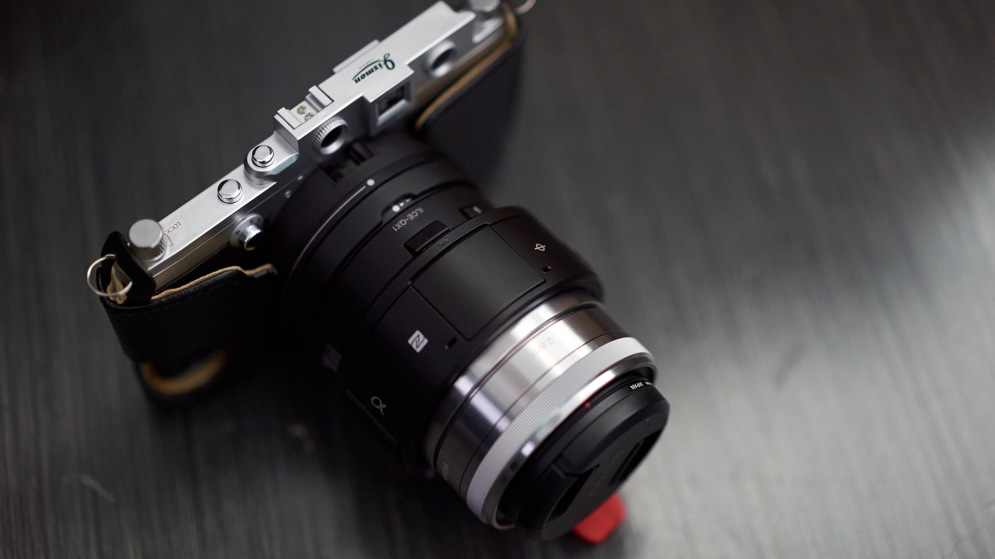
20512
김택서
日本の
カメラメーカー
선정동기
일본은 쪼꼬만거 잘만들어
제조기술
뭘만들지
아는 일본기업 소니 등등..
대부분의 카메라 제조사들이 일본기업
카메라쪽으로 방향틈

Slide 2
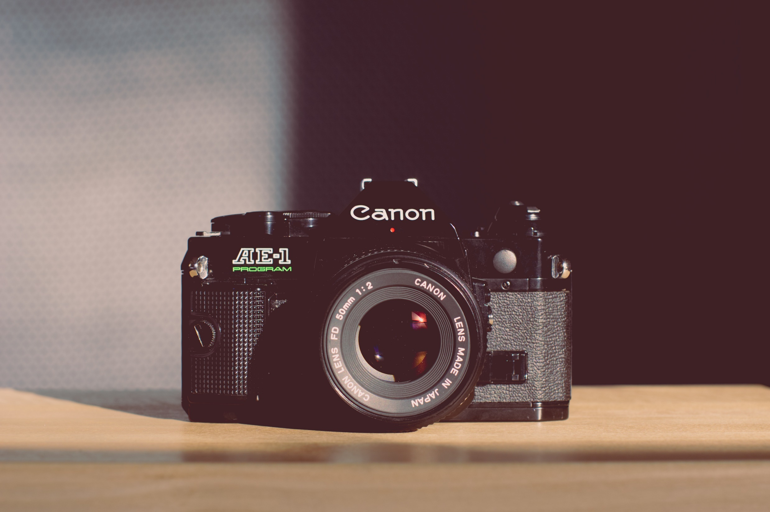

점유율이 제일 높은 카메라 제조사
넓은 제품군 보유
인물사진적합

Slide 3
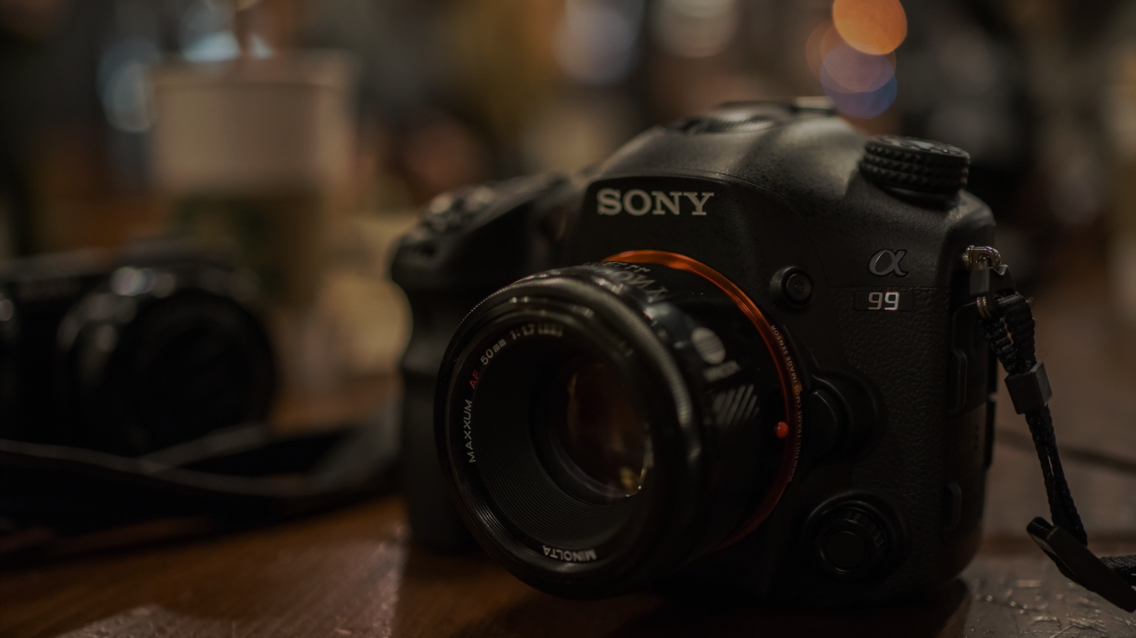
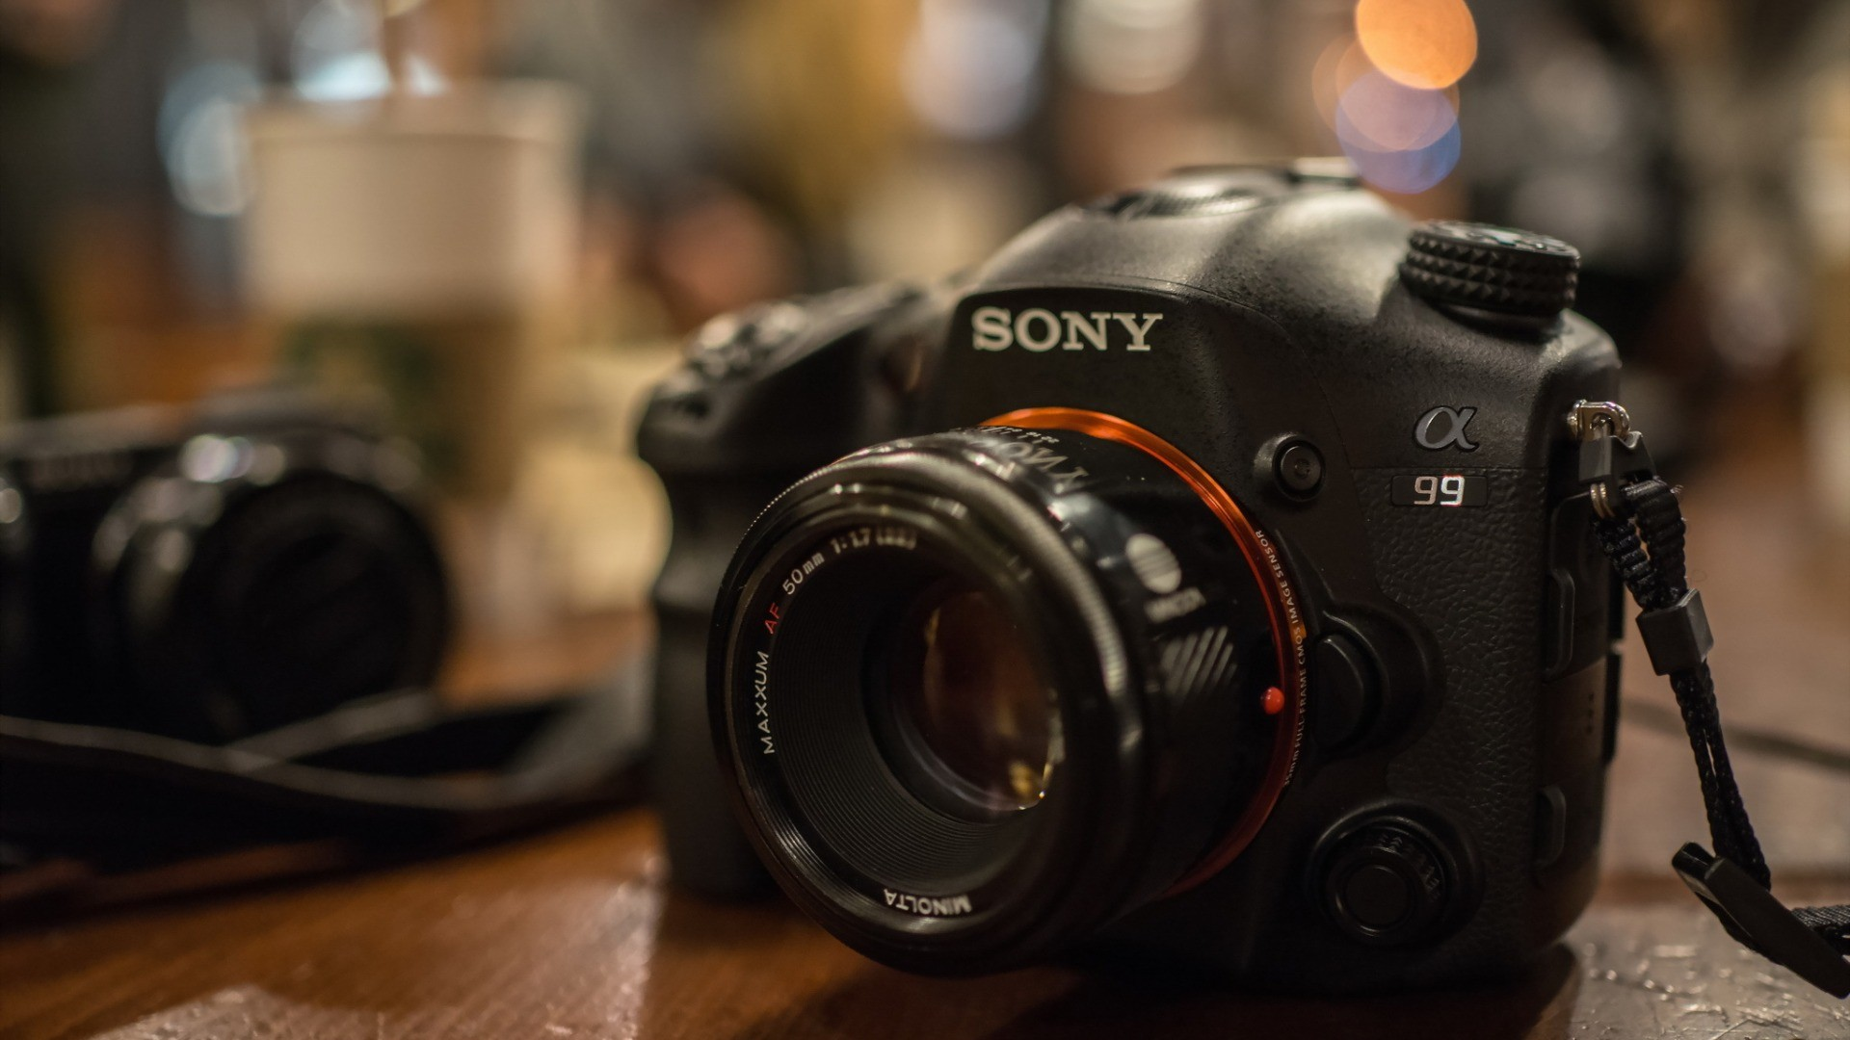


Slide 4
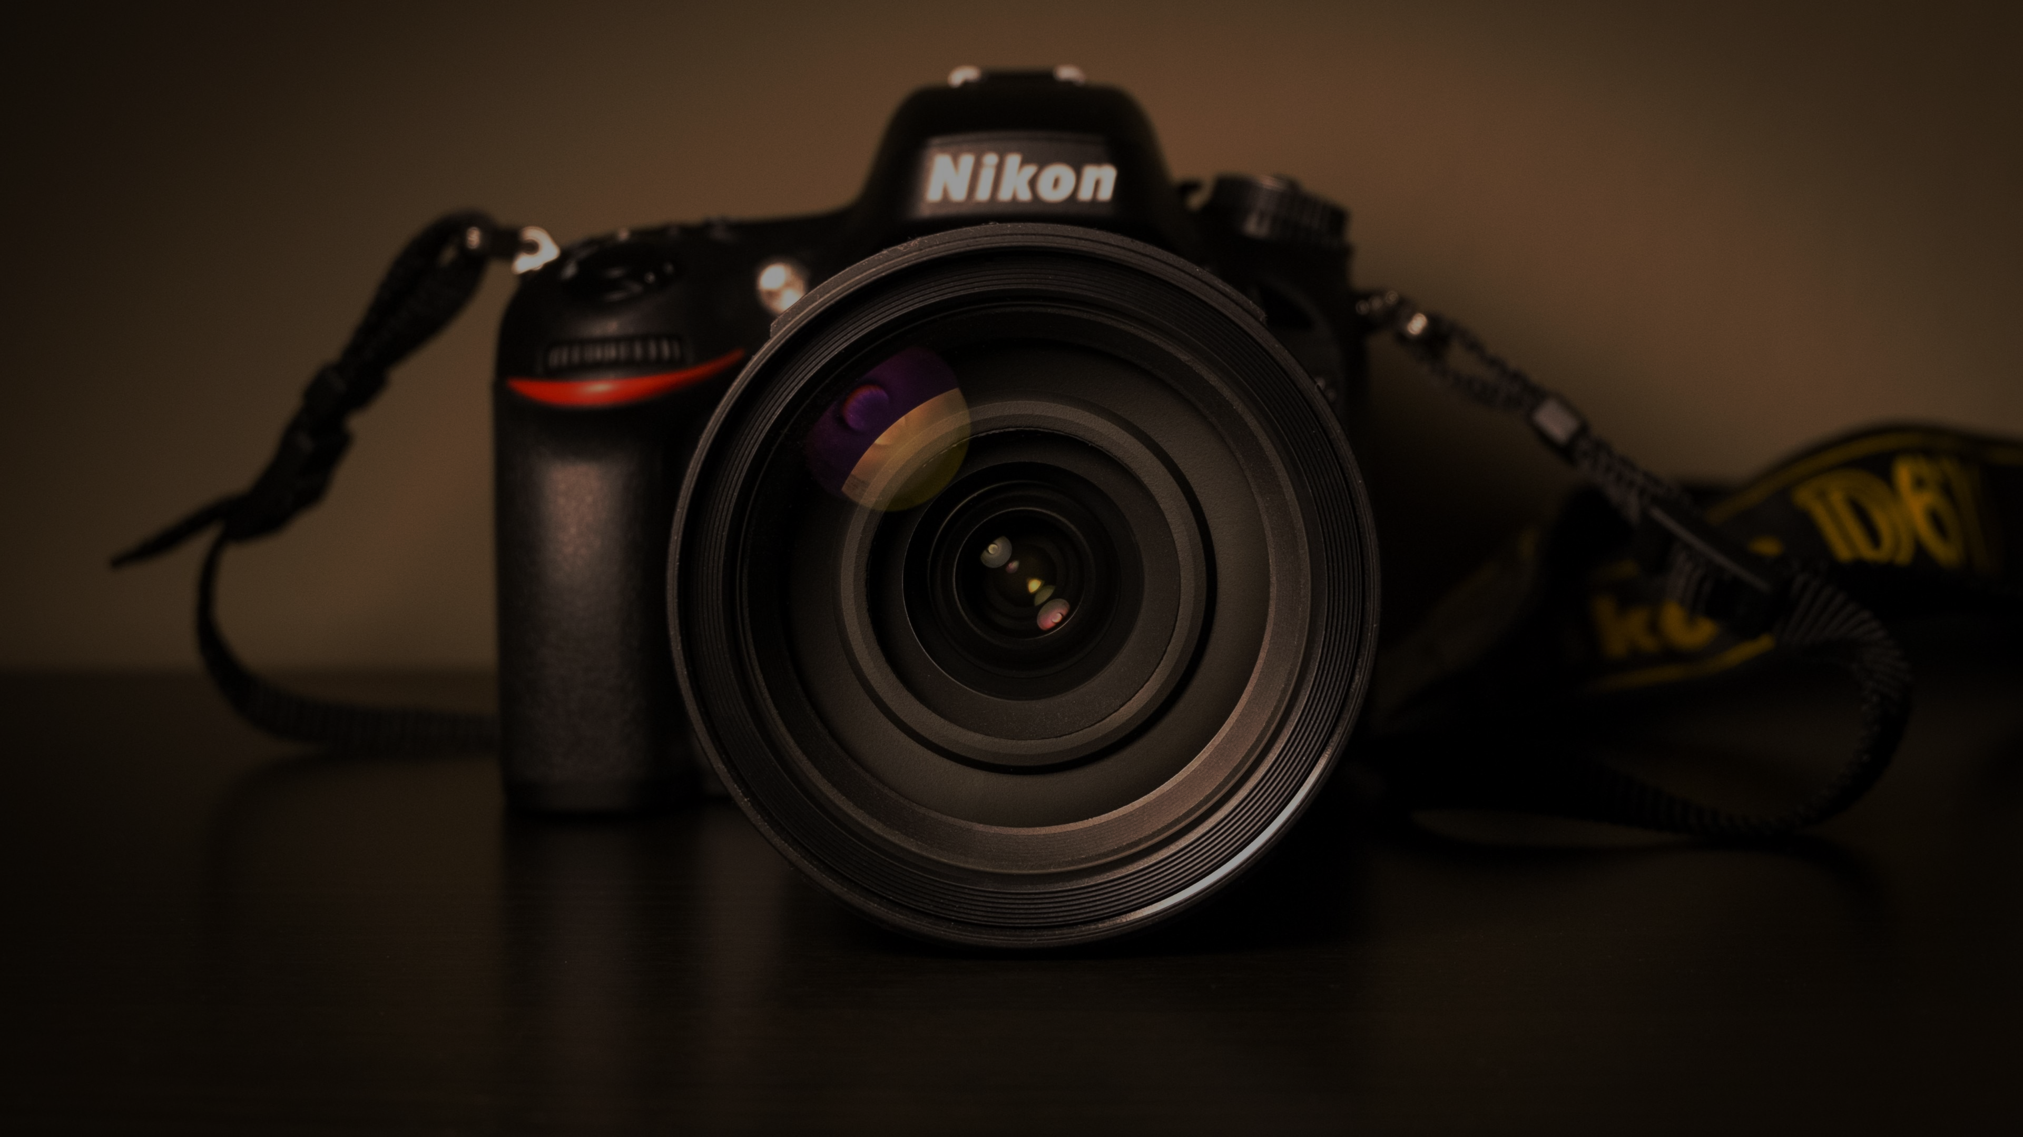
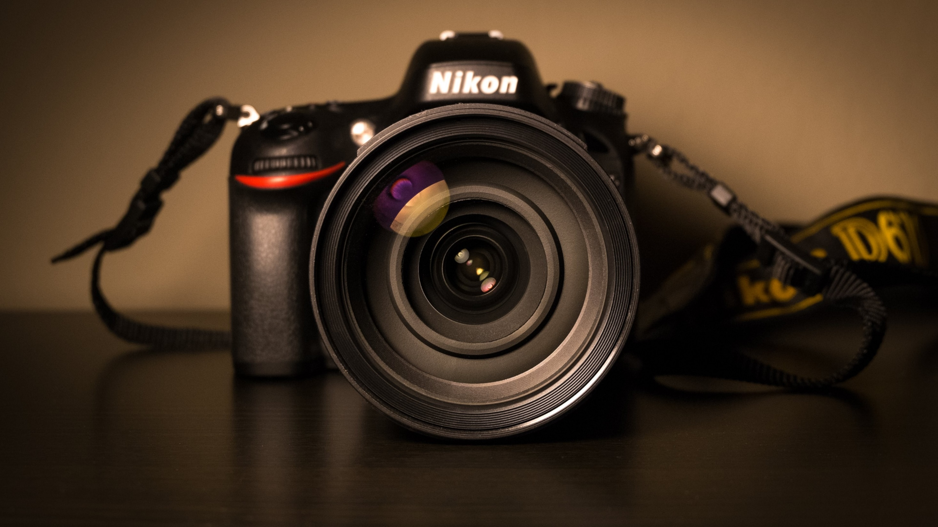


Slide 5
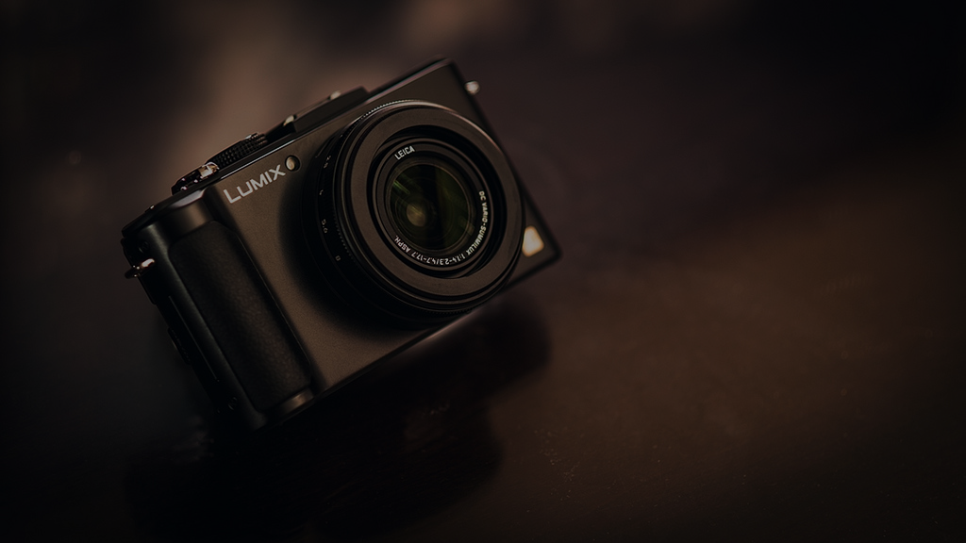
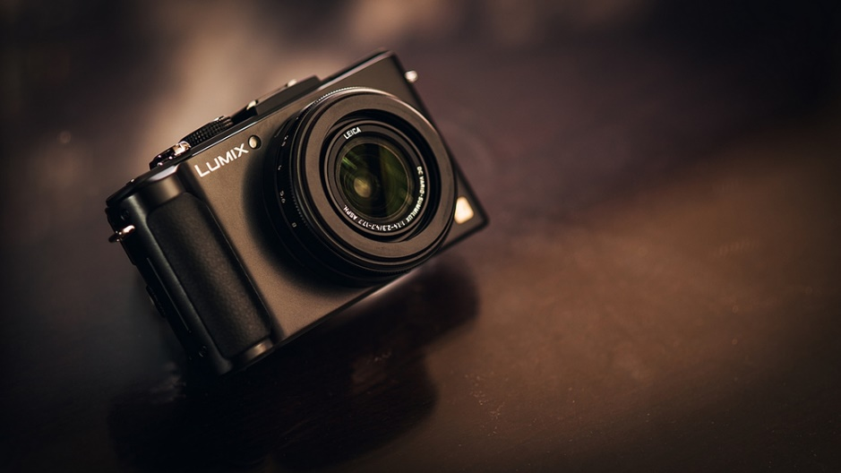


Slide 6




Slide 7

